Slide 1
Jak ovlivňuje můj život současná technika

Slide 2
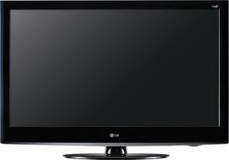
Televize
V dnešní době je zcela pravděpodobné, že 2 % ze 3 % lidí mají doma televizi. Já si myslím, že televize je užitečná. Dozvídáme se z ní události, které se staly nebo které se uskuteční. Nebo tam jsou pořady, které nás pobaví atd.

Slide 3
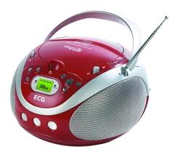
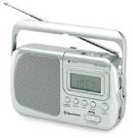
Rádio
Stejné jako televize je i rádio. Liší se však v tom, že televize využívá obraz a rádio hlas.

Slide 4
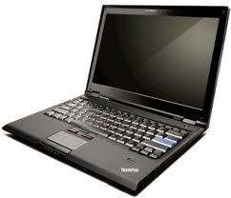
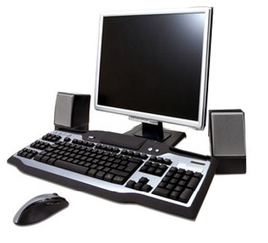
Notebooky a počítače
Notebooky a počítače jsou ve směs stejné až na to že notebook je lépe přenosný. Já mám doma počítač a mě spoustu věcí ulehčuje. Na počítači hraju hry, když se nudím. Najdu si tam film, který jsem nestihla a pustím si ho znovu. Mám založený email, přes který si můžu dopisovat s kamarádkami. Najdu si tam věci, které neznám atd. Myslím, že v každé rodině se alespoň jeden počítač najde.

Slide 5
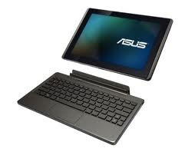
Tablety
Co jsou to tablety??? Léky?? Ne. Je to polohovací zařízení. Je složen z pevné podložky s obdélníkovou či čtvercovou plochou. Zkrátí vám čas u lékaře nebo při vašich nudných záležitostech v životě.

Slide 6
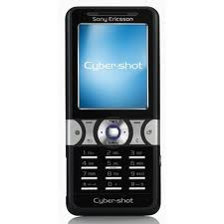
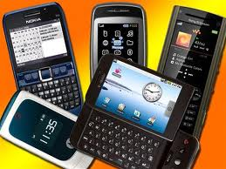
Mobil
Každé dítě má nebo chce mít mobil i moje malá sestra ho chce mít a to teprve chodí do školky. Neumí počítat ani poznávat všechny písmena atd., ale chce ho mít. Někdy je mobil užitečný např. když se ztratíme nebo když se zraníme a nemůžeme chodit nebo když potřebujeme něco nutně říct, ale jinak si myslím, že ho na nic nepotřebuji. Každý se předvádí jaký má mobil posmívá se těm co ho nemají, nebo že ho mají 3 roky starý, že on má dotykový atd. Tohle mi vadí! Já mám taky dotykový mobil, ale nikdy bych se neposmívala těm co ho nemají je to jejich věc třeba se jim líbí nebo jejich rodiče nemají tolik peněz na to aby jim koupili mobil za 3000.

Slide 7
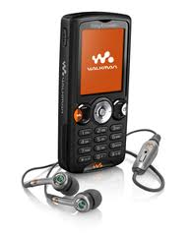
Mp3
Je podobná jako rádio. Jsou v ní písničky, které se dají stáhnout z internetu.

Slide 8
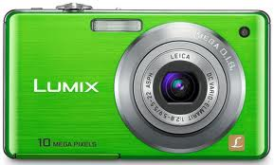
Fotoaparáty
Myslím si, že fotoaparáty jsou užitečné fotografují se s nimi rodinné zážitky nebo klidně jen obrázek, který nakreslilo vaše malé dítě nebo cokoliv jiného.

Slide 9
Symbol mé fiktivní společnosti

Slide 10
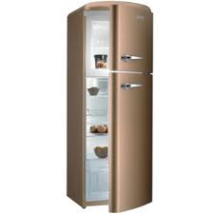
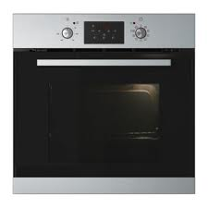
Technika v domácnosti
V domácnosti se používají např. mikrovlnné trouby, lednice, trouby atd. slouží k tomu, aby se jídlo zmrazilo nebo upeklo. Tyto věci jsou pro mě a všechny ostatní důležité.

Slide 11
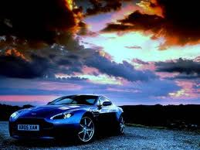
Auta
Auta jsou jedna z možných technik. Pořád se zlepšují a zlepšují. Pro mě a mou rodinu je auto důležité. Jezdíme s ním do školy, do práce, na nákup i na návštěvu k babičce, tam kam se s autem dá dojet.

Slide 12
Zdroje
http://www.go4
http://www.google.cz/imgres?q=televize&um=1&hl=cs&gbv=2&biw=1366&bih=674&tbm=isch&tbnid=ZZk9RwD4PZZksM:&imgrefurl=http://www.opravy-televizoru.cz/faq.html&docid=K-0E9Kb4UHXYlM&imgurl=http://www.opravy-
http://www.google.cz/imgres?q=televize&um=1&hl=cs&gbv=2&biw=1366&bih=674&tbm=isch&tbnid=RFoydW8dPCUkFM:&imgrefurl=http://www.levne-lcd-televize.cz/lcd-televize-lg//lg-42lh3000--zdarma-dvd-prehravac/&docid=9S-
http://
:&imhttp://www.google.cz/imgres?q=r3%A1dio&um=1&hl=cs&gbv=2&biw=1366:&imgrefurl=http://
http://www.google.cz/imgres?q=po%
http://
http://www.google.cz/imgres?q=notebook&um=
http://www.google.cz/imgres?q=tablet
http://www.google.cz/imgres?q=auta
http://www.google.cz/imgres?q=lednice+s+m
http://www.google.cz/imgres?q=fotoapar%C
http://www.google.cz/imgres?q=mobil
http://www.google.cz/imgres?q=mobil&um=1&hl
=

